Slide 1
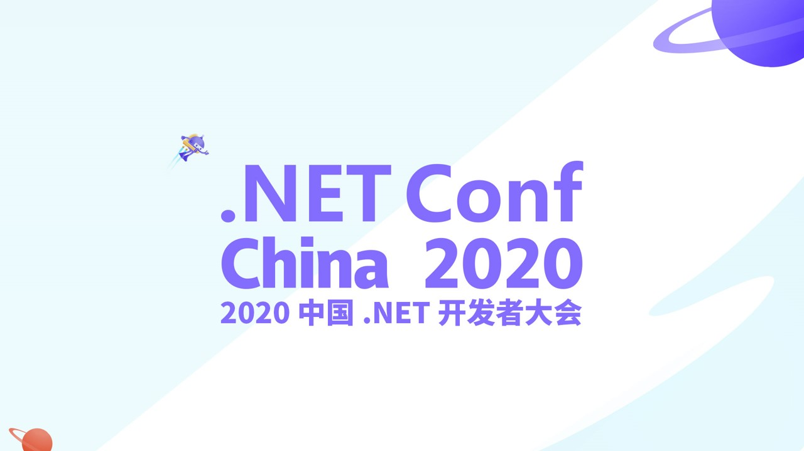

Slide 2

.NET Core 在可观测性方面的一些思考
张潇
DaoCloud – 软件开发工程师
2020-12-19

Slide 3
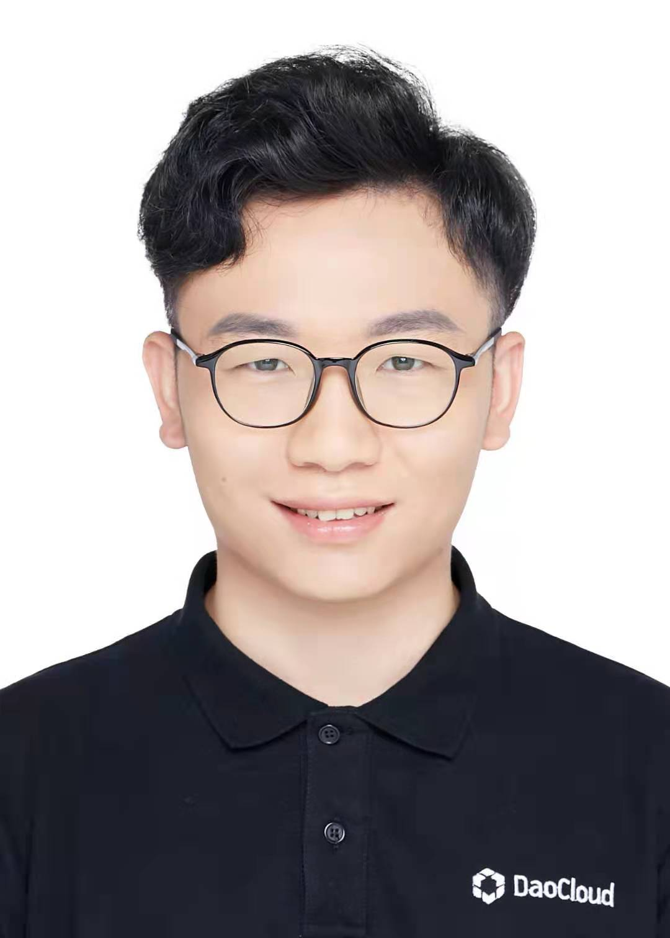
About me
我叫张潇，目前在上海 DaoCloud 工作，任职 Paas 云平台软件开发工程师，最近主要负责 Paas 云台监控套件的研发工作。空闲时间也会参与 kubernetes 代码贡献，目前也是 kubernetes 社区的 member。
同时也非常荣幸的在 .NET Conf China 2019 分享了关于应用上云的议题；以及在 CNCF 2020 KubeCon 进行了 Windows Container 相关主题分享
https://github.com/wawa0210
https://github.com/wawa0210/k8s_example
Notes:
其实在此之前我也是一名.net 开发者，对 .net 包含热情

Slide 4
agenda
应用上云的下半场,应该思考什么
可观测性
关于云原生监控
NET Core 拥抱云原生监控
上手实践
Notes:
今天我主要的分享是围绕 kubernetes 云原生可观测性以及监控来展开。

Slide 5
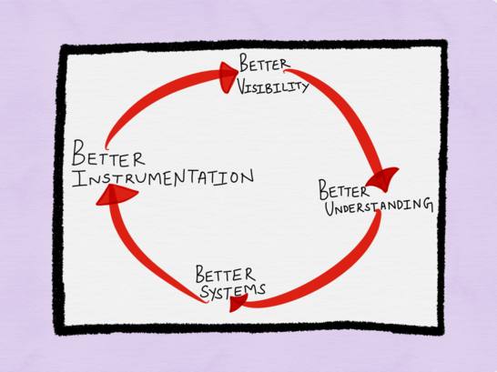

上云之后，如何怎样保驾护航
应用上云之后，我们的面对的场景愈加复杂，不论是在软件部署所需的基础设施，还是本身的应用
架构，以及对应的生命周期，都与上云前差异很大。
基础设施
容器化
All in Kubernetes
应用架构
单体应用 → 微服务应用
紧耦合 → 松耦合
部署拓扑愈加复杂
生命周期
DevOps pipeline
发布周期频繁、迭代快
灰度发布、发布策略愈加轻快、灵活
Notes:
Kubernetes 越来越普及，越来越多的应用都搬到云上去运行了，那么上云之后我们是不是就高枕无忧了呢，瞬间955了呢？ 答案是否定的，我们需要拥有新的思考方式，去为我们的应用保驾护航
应用的真实状态是否如我们所预期般良好
正所谓知彼知己，百战不殆~~在计算机的世界道理也是相通的，最好通过某些工具让人清晰地「看见」系统运行的健康状态、帮助诊断病灶，从而降低经验门槛和不确定性。

Slide 6
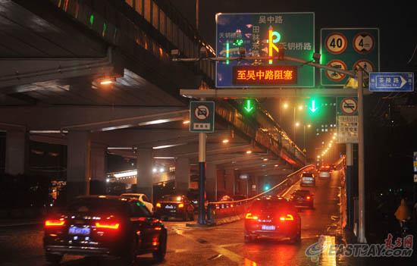
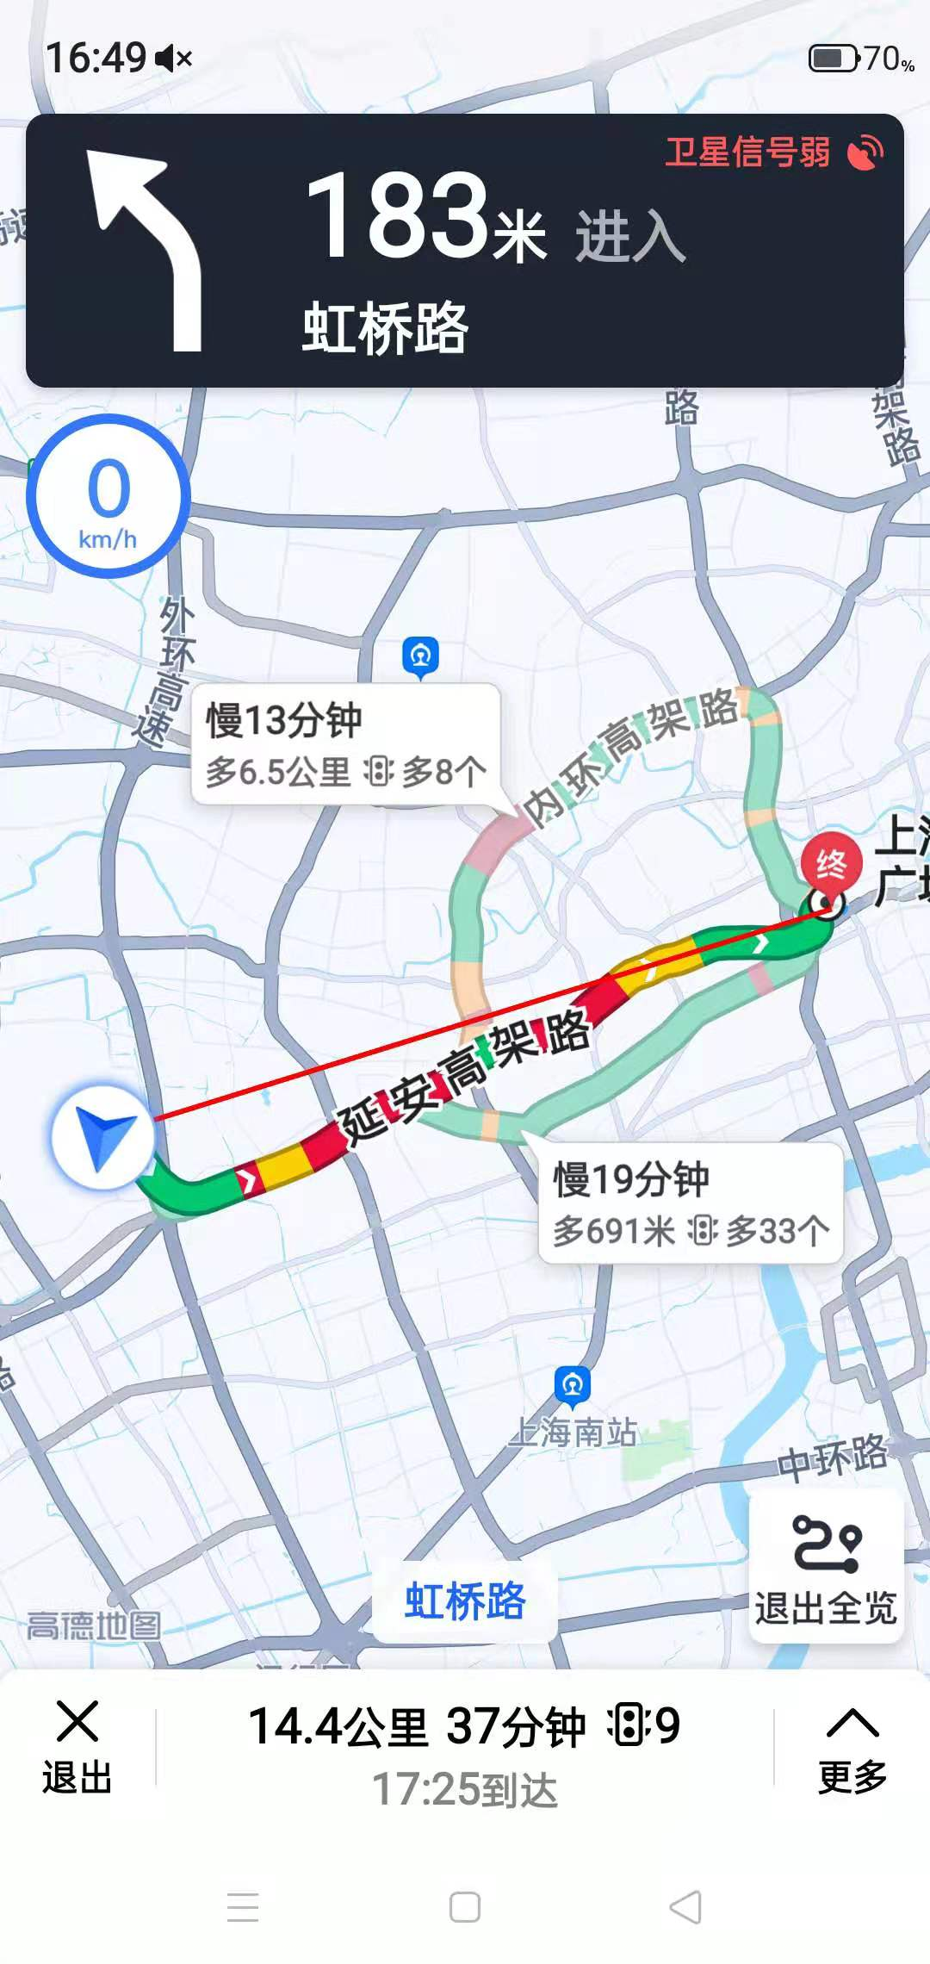
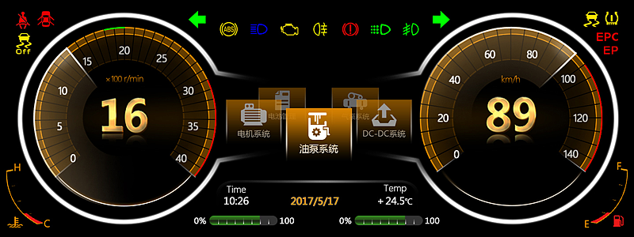
可观测性
早在软件行业之外，可观测性在我们的生活中已应用在生活的方方面面。因为交通行业大数据的发展，我们能够实时「看见」道路交通情况，进而更好的选择交通出行方式；因为医学的大力发展(胃镜、B超、CT、核磁共振)，我们不仅能通过望闻问切，还能真实的「看见」我们身体的内部状态，从而才能得出正确的判断。
Notes:
可观测性在我们的生活中早已应用在生活的方方面面了
https://www.infoq.cn/article/u40mdopntvyljwvimqds
在计算机的世界道理也是相通的，最好通过某些工具让人清晰地「看见」系统运行的健康状态、帮助诊断病灶，从而降低经验门槛和不确定性。

Slide 7
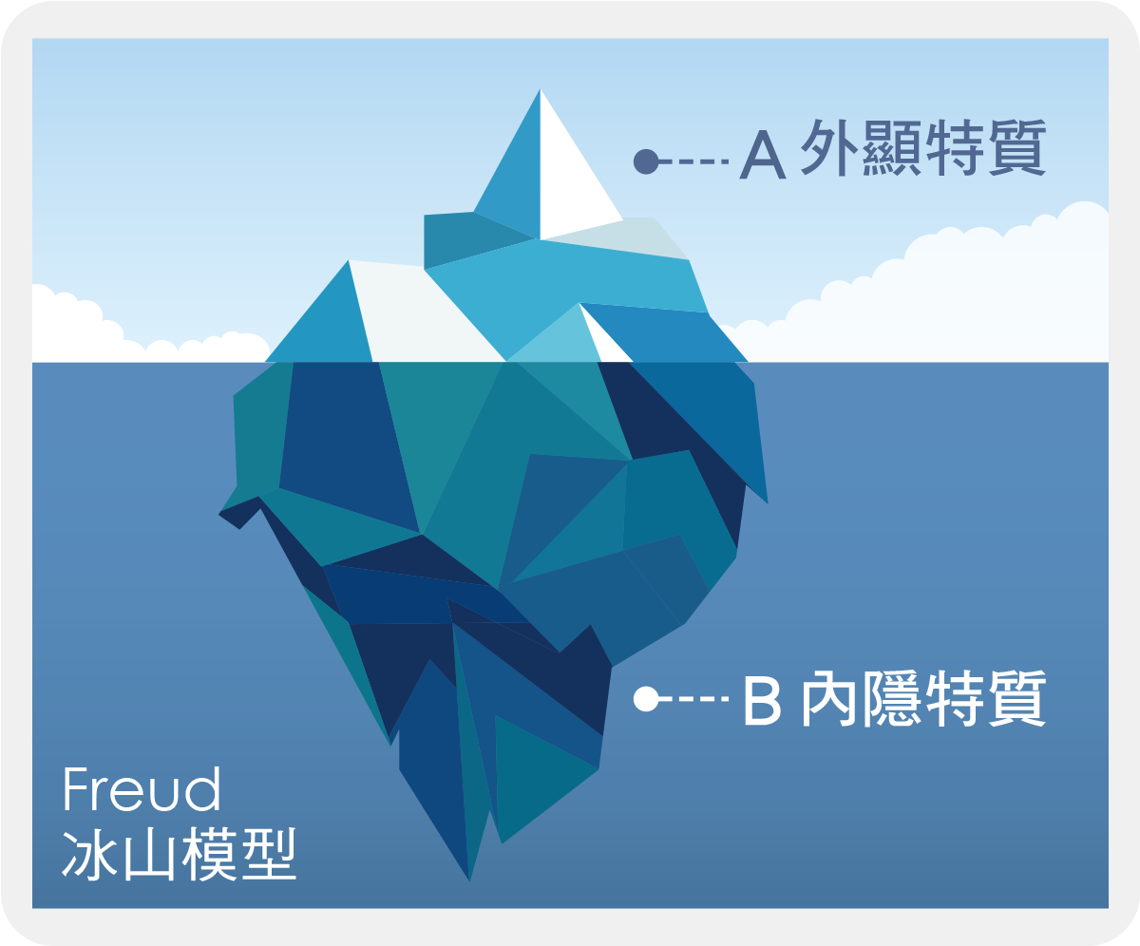
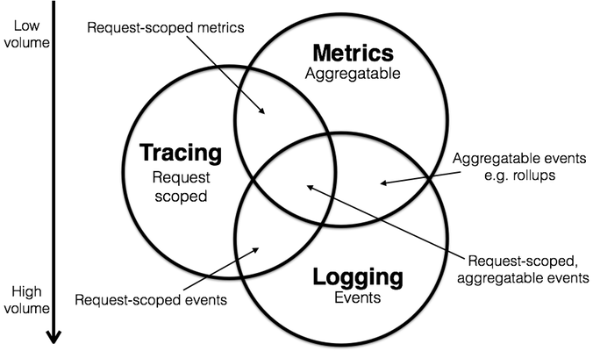


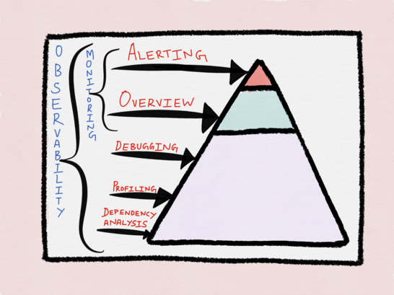
云原生可观测性
云原生可观测性由指标、日志、跟踪构建而成,逐渐递进，透过现象看本质。
Notes:
由图可知，可观测性氛围三个维度 指标-->日志 → tracing 一次递进，可观测性终究是为了更好的让我们应用上云，预防问题发生，一旦问题发生，快速定位(当一个问题能够被发现的时候，它基本上已经被解决了)
https://engineering.zenduty.com/blog/2020/09/01/difference-between-event-logging-tracing
https://zhuanlan.zhihu.com/p/46748752
关于日志以及链路追踪大家可能都接触得比较多了，因此本次分享重点围绕云原生可观测性中等监控来展开，看看它能在我们应用上云之后能够帮助我们解决哪些问题，唯一能够做事前预防的
此处让我想起了一个故事
春秋战国时期，有位神医被尊为“医祖”，他就是“扁鹊”。一次，魏文王问扁鹊说：“你们家兄弟三人，都精于医术，到底哪一位最好呢？”扁鹊答：“长兄最好，中兄次之，我最差。”文王又问：“那么为什么你最出名呢？”扁鹊答：“长兄治病，是治病于病情发作之前，由于一般人不知道他事先能铲除病因，所以他的名气无法传出去；中兄治病，是治病于病情初起时，一般人以为他只能治轻微的小病，所以他的名气只及本乡里；而我是治病于病情严重之时，一般人都看到我在经脉上穿针管放血，在皮肤上敷药等大手术，所以以为我的医术高明，名气因此响遍全国。我们希望云原生监控平台能够想扁鹊长兄那样，防范于未然~

Slide 8




云原生监控
监控: 观察并检查一段时间内某事物的进度或质量; 继续进行系统审查，保持定期监督。
云原生场景下的监控亦是如此。同时也应该具备更多的特性解决云原生场景下的问题，实现对平台、
基础设施、中间件、应用服务等多层级的资源全方面的监控，以人为中心、对开发者相对友好
开箱即用
实时洞察
智能告警
接入友好、生态兼容
Notes:
作为开发者的我们如果要对接一个云原生监控方案，那么我们会有哪些期待呢？
成本太高 --> 拒绝
监控不及时 --> 拒绝
接入不友好，管理成本太高 --> 拒绝

Slide 9
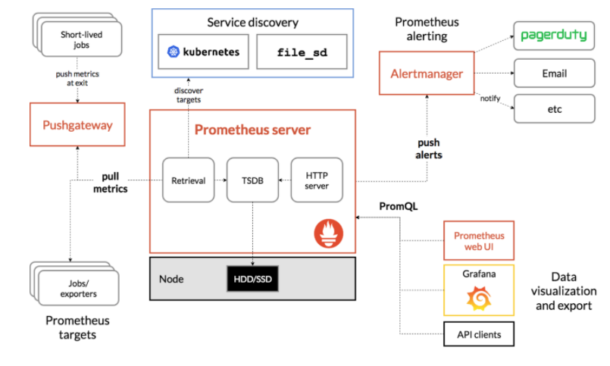
Prometheus
Notes:
Prometheus 是 cncf 第二个毕业的项目，仅次于 kubernetes，已经成为事实上的云原生监控到标准，开箱即用，社区积极支持，几乎所有云原生的开源项目开箱自带 metrics 信息
Pull vs push ，这是个问题，还好 prometheus 帮我们做了选择，他只支持 pull 模式，prometheus 定期主动采集，为了适配一些生命周期很短的应用，prometheus 官方退出了 pushgateway 可以推送信息到 pushgateway，prom 任然是采用 pull 定期采集 gateway 数据
众多的服务发现规则，kubernetes，concole，gcp，azure，redis

Slide 10
优势
开箱即用: Helm 一键安装部署
采集友好: 使用 pull 模式，搭配Kubernetes动态服务发现 机制，客户端无须关注服务端 Server 的存在
通知灵活: Alertmanager 通知方式灵活，已经支持邮件、微信、slack、webhook 等
生态强大: 几乎所有云原生开源项目开箱自带 Metrics 信息或者有相关 Exportor，一键导入，无须额外开发
生态开发: 几乎主流语言(C#、Golang、Python、Java) 都有官方提供的 SDK，一键接入

Slide 11




数据格式
指标名称
label
采样值
时间戳
http_requests_total{method="post",code="200"} 100 1607990751000
Prometheus 四大数据类型
Counter, 计数器类型，除非系统发生重置，只增不减。一般用于累加值，请求次数，错误发生次数等。
Gauge, 仪表盘类型，可增可减，用于反应当前应用的状态，内存使用率，CPU 使用率等。
Histogram, 直方图类型，对一段时间的数据进行采样，统计指定区间以及总数，反应数据的分布情况。
Summary, 摘要类型，和 Histogram 类似，但是客户端直接计算并存储了 quantile 的值。
Notes:
Histogram 和 Summary 都是侧重于反应数据的分布情况，可以快速判断分析系统的瓶颈所在

Slide 12
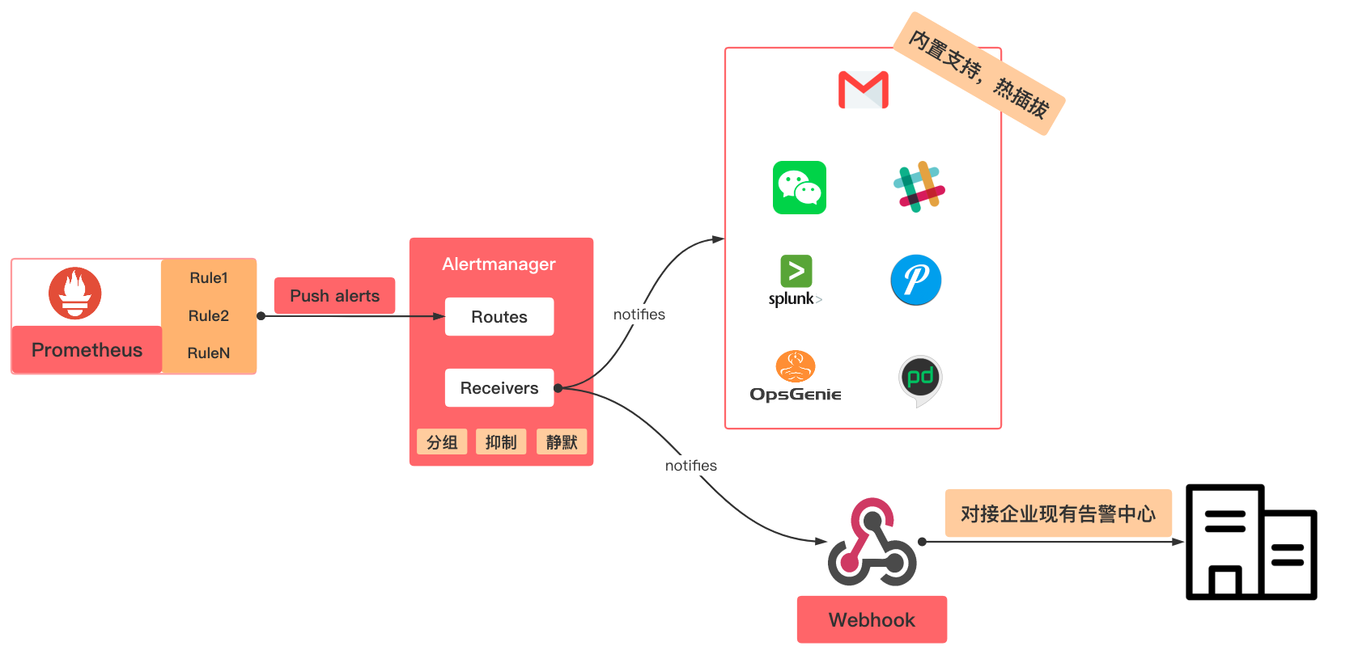
Alertmanager
Notes:
告警方式灵活，内置的告警模式已经能够适配大部分场景，如果拓展企业自定义的告警业务，只需要对接 webhook 即可
同时支持告警信息分组、抑制、静默 高级功能

Slide 13
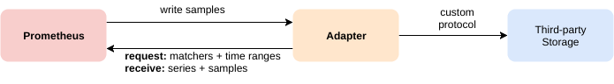
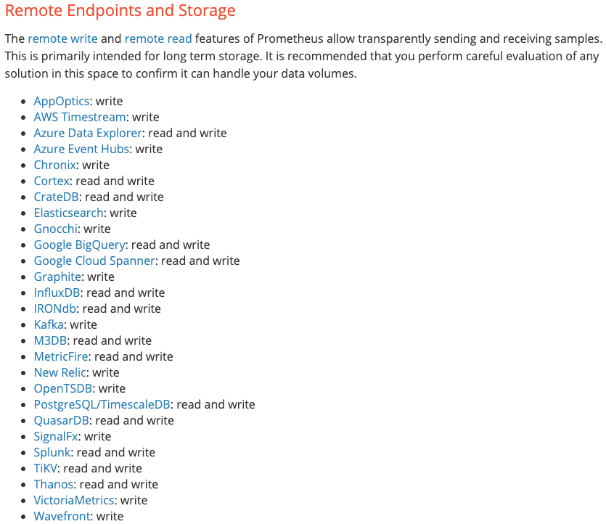
Remote write
Notes:
https://prometheus.io/docs/operating/integrations/

Slide 14
Prometheus 伴侣

Slide 15
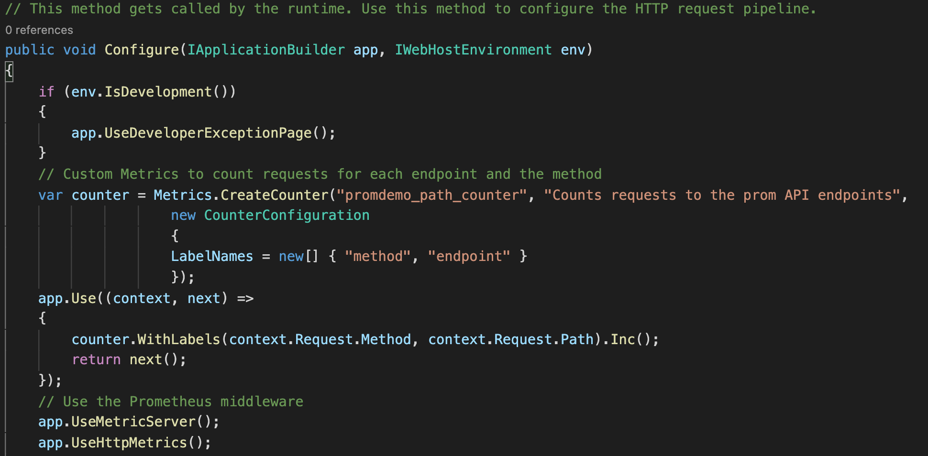
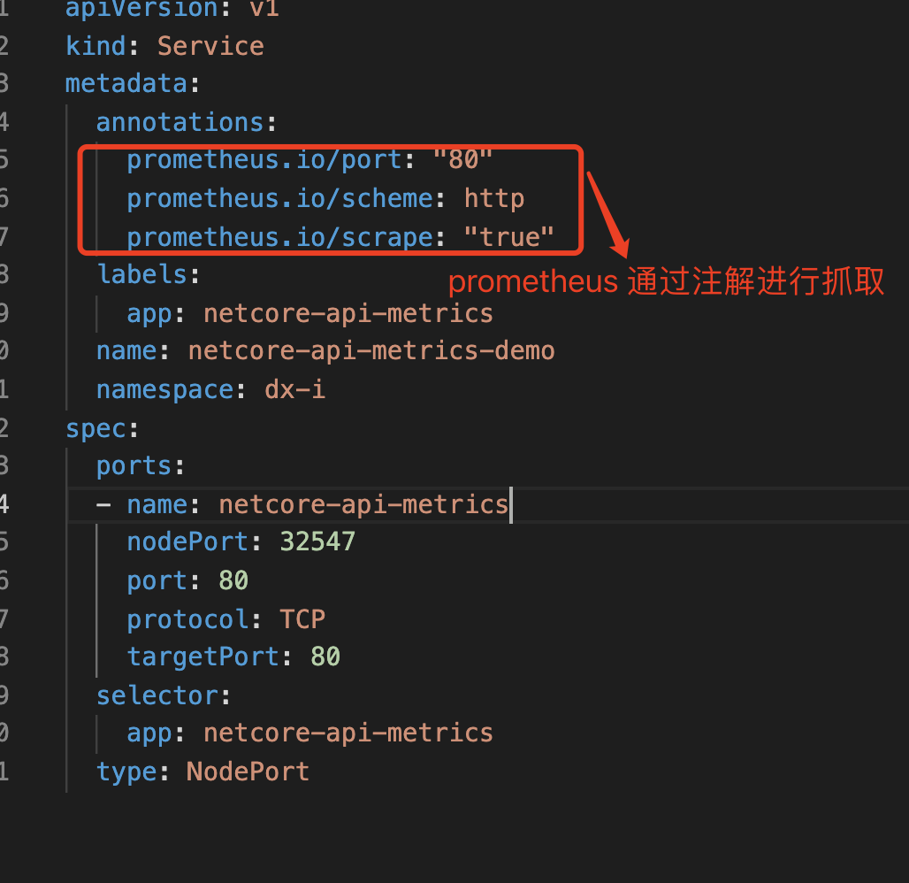
NET Core 如何接入
① dotnet add package prometheus-net.AspNetCore
②
③

Slide 16
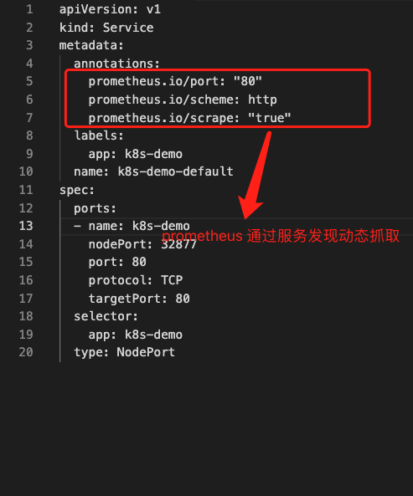
NET Core 如何接入
① dotnet add package prometheus-net.AspNetCore
②
③
https://github.com/prometheus-net/prometheus-net

Slide 17
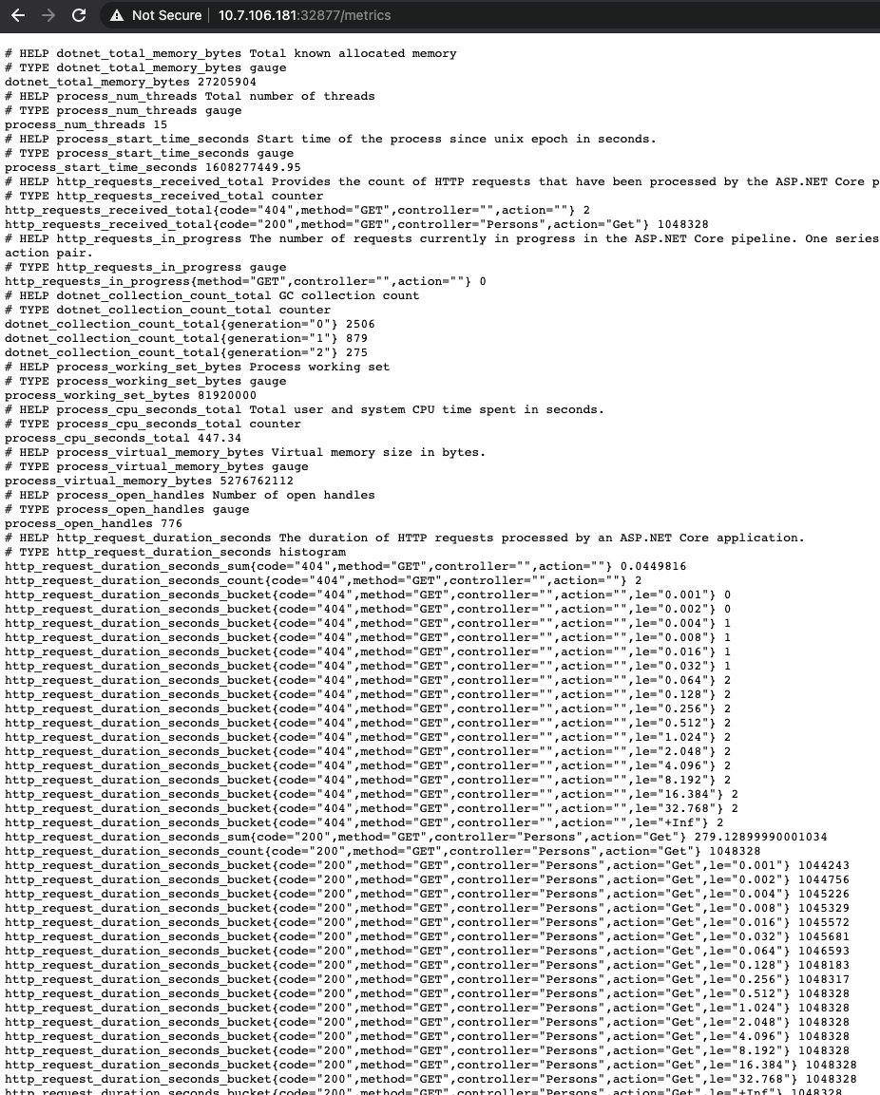
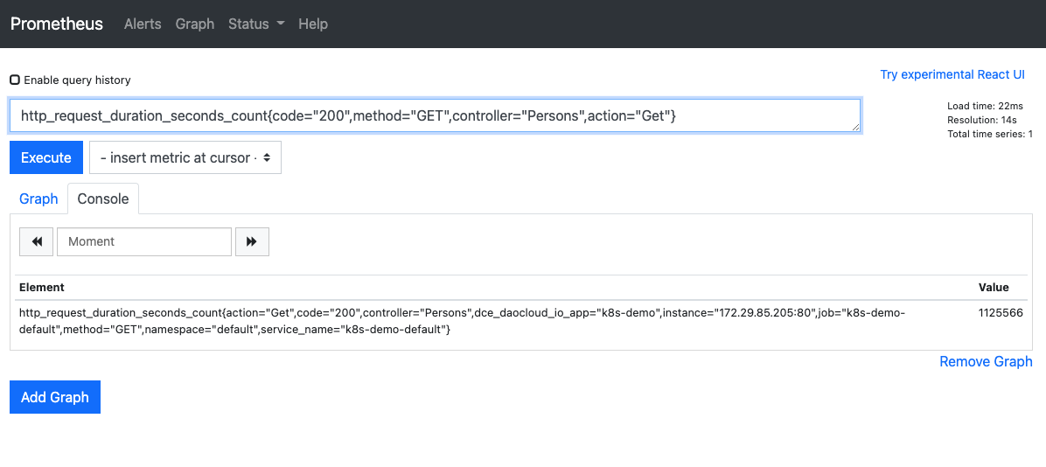
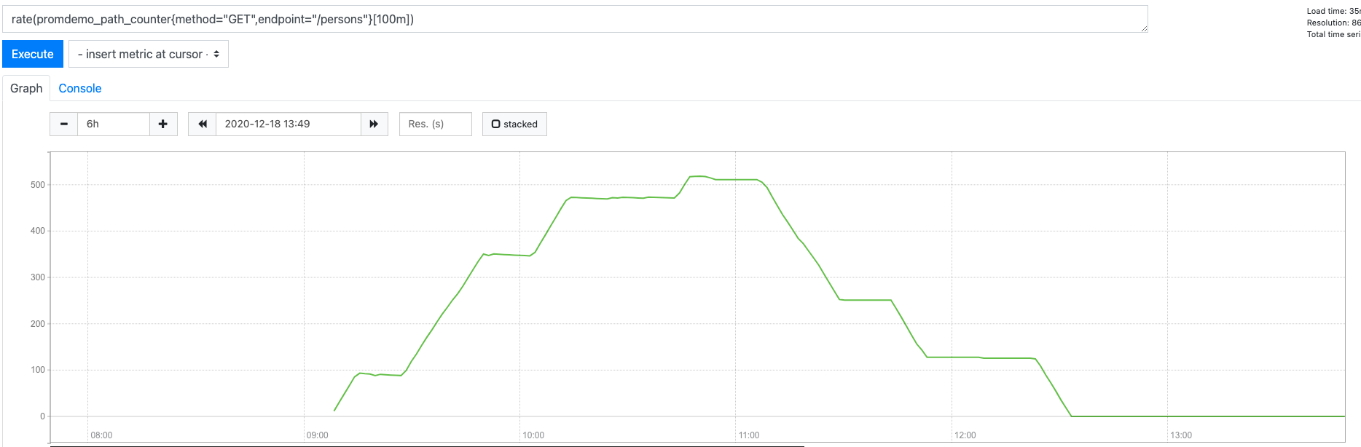
初体验

Slide 18
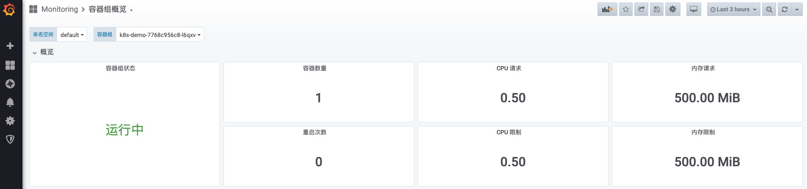
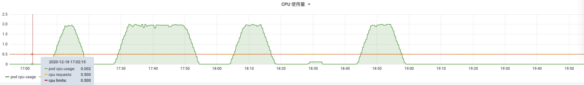
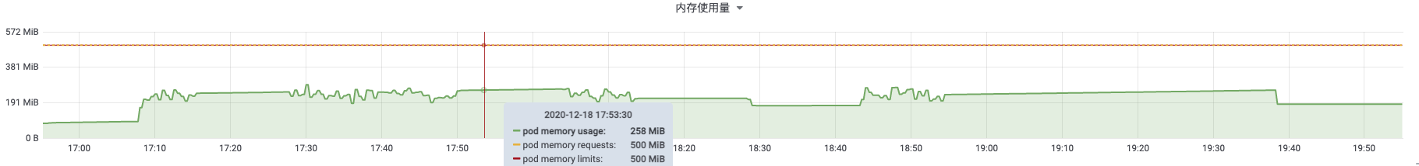
接入效果
ab -n 100000000 -c 1000 http://10.7.106.181:32877/persons
Notes:
做了一个简单的压力测试，大家可以看到 prometheus 能够及时反映出 应用的 的相关指标随着压测的进行而变化(CPU、MEM)
在此之前，其实我也不知道 .net 应用的 资源配额应该配置多少比较合适，于是按照 java 的惯性拍脑袋的拍了一下~
大家其实可以看到在 CPU、mem 中间 有两根线,这两根线能够很好的反映出来你预设的资源配额和应用实际使用是否正相关，能够更科学、细粒度的做好应用的容量规划
随带提一句，net core 在资源使用上很有优势，启动 之后常驻内存小于100m

Slide 19
典型应用场景
更加科学的辅助开发人员进行应用的容量规划
关键业务埋点、判断业务健康程度
分布式系统排错、性能分析利器
关键业务中间件监控

Slide 20
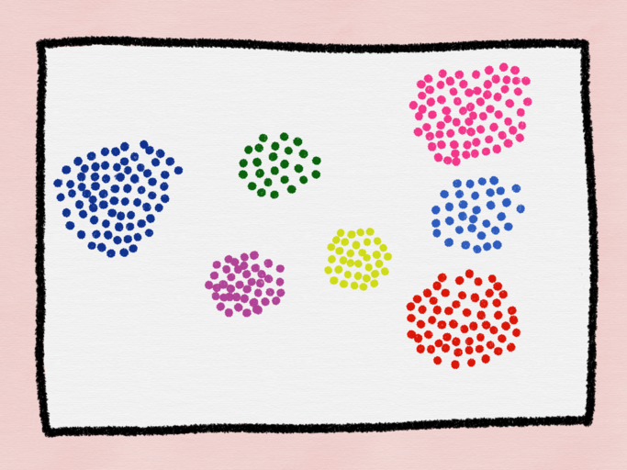
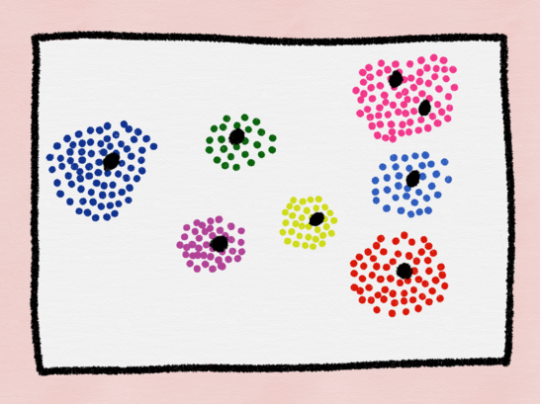

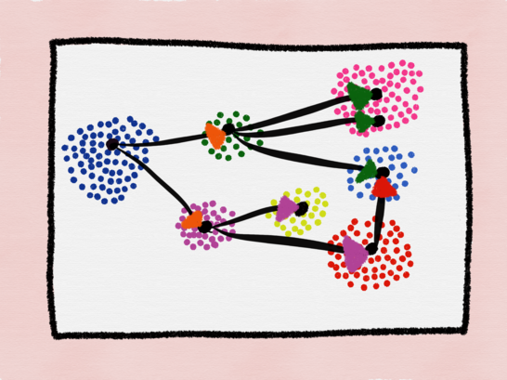

不止于监控
https://copyconstruct.medium.com/monitoring-in-the-time-of-cloud-native-c87c7a5bfa3e

Slide 21
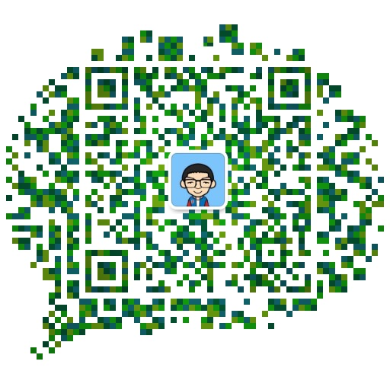
Thank You

